Slide 1

Співпраця Житомира з GIZ (проєкти)
«Енергоефективність у громадах»
Тривалість: 2013-2017
«Інтегрований розвиток міст в Україні»
«Енергоефективність в громадах ІІ»
«Інтегрований розвиток міст ІІ»
Тривалість: 2015-2019
Тривалість: 2019-2023
Тривалість: 2017-2019
«Просування енергоефективності та імплементації Директиви ЄС про енергоефективність в Україні»
Тривалість: 2020-2025
Застосування та імплементація Угоди про асоціацію між ЄС та Україною у сфері торгівлі
Тривалість: 2020-2024

Slide 2
Проєкт «Енергоефективність у громадах» (2013-2017)
Система енергомоніторингу
Термомодернізація ЖДНЗ №63
Розвиток інституційної спроможності

Slide 3
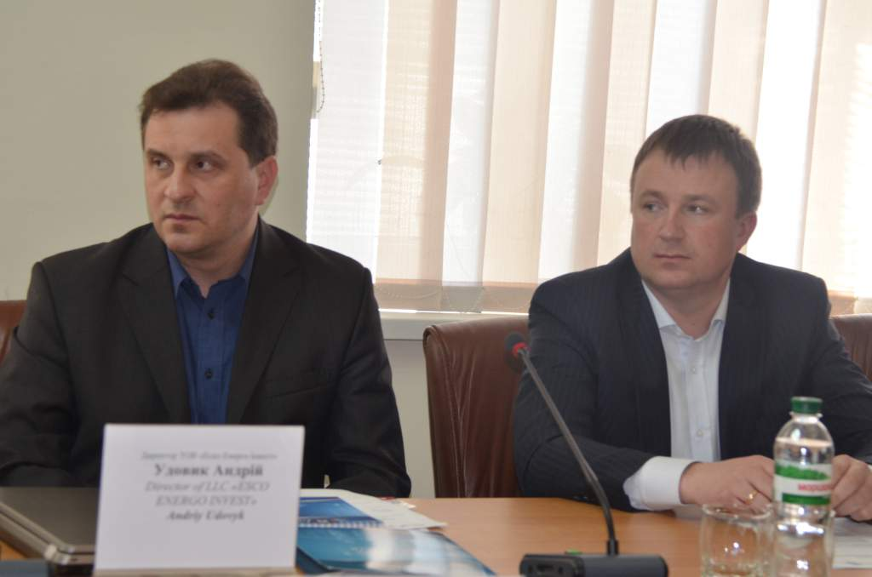
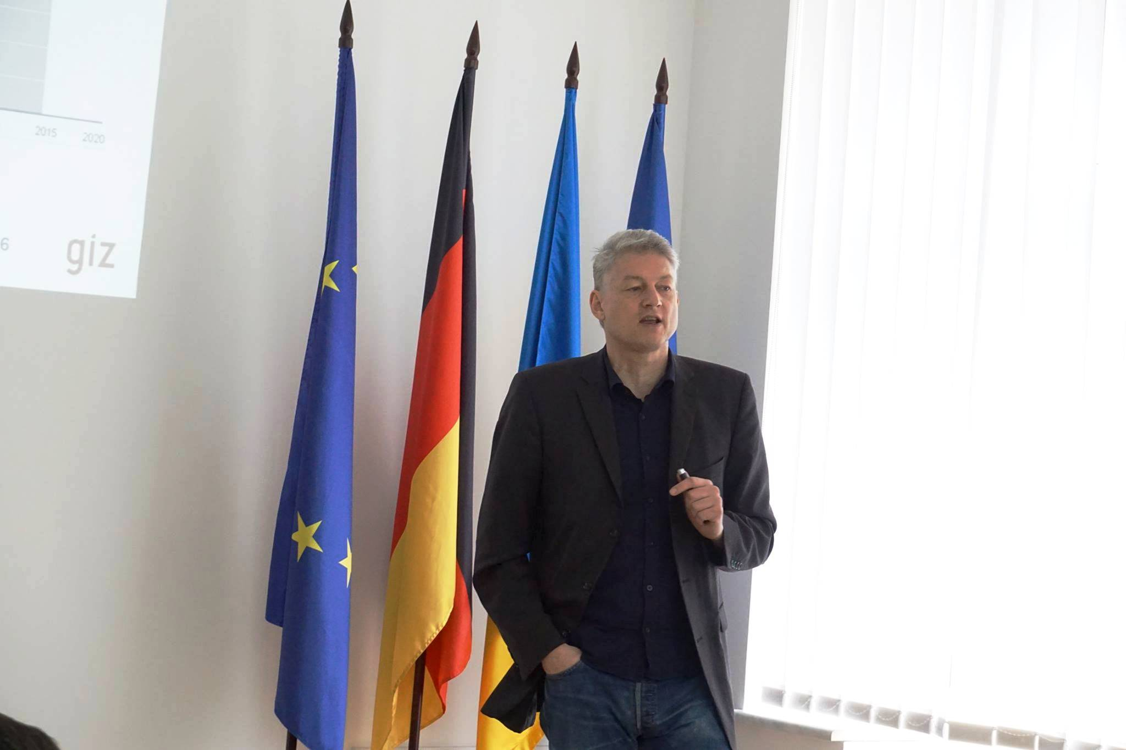
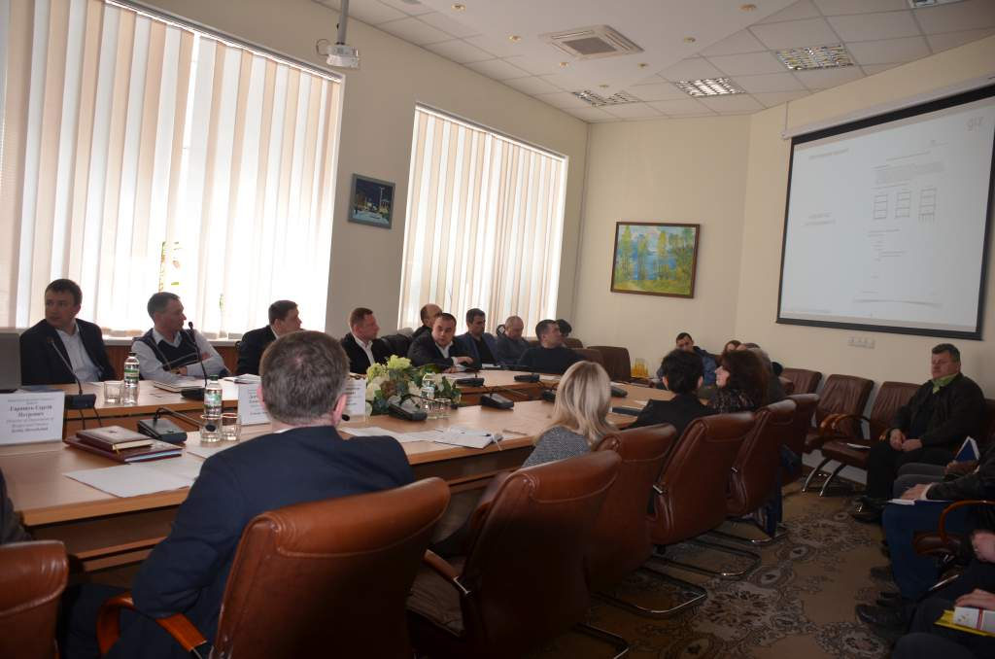
Залучення експертів.
Підвищення кваліфікації фахівців.
Mario Bodem Architecte DPLG

Slide 4
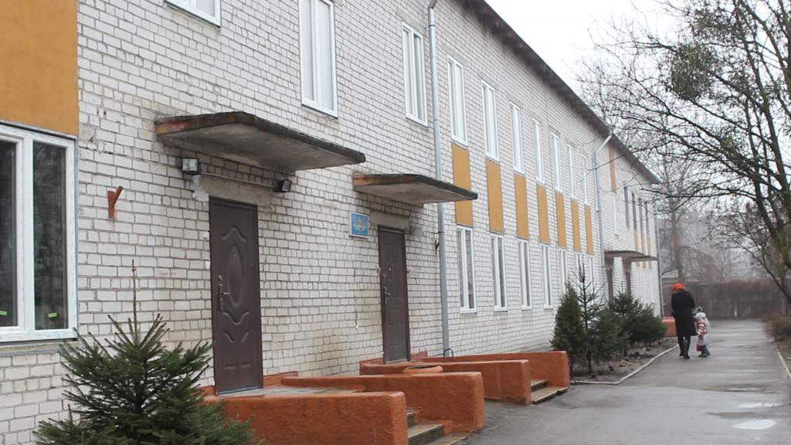
Термомодернізація будівлі ЖДНЗ №63

Slide 5
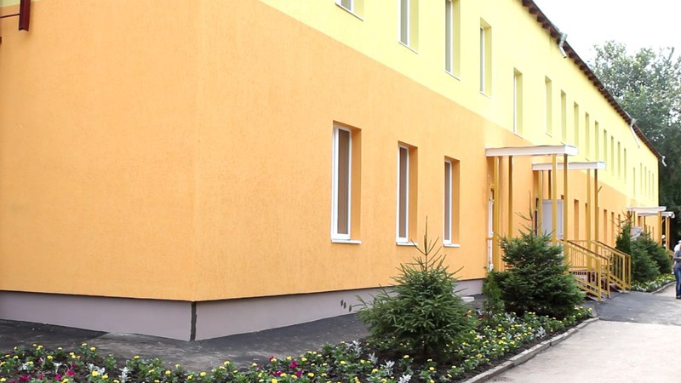
Термомодернізація будівлі ЖДНЗ №63
Енергоефективна термореновація ДНЗ №63 «Вербиченька» в м. Житомир була здійснена протягом 2014-2015 років в рамках співробітництва з Урядом Німеччини за підтримки двох проектів, що реалізуються GIZ:
«Енергоефективність у громадах»;
«Реформа управління на сході України».

Slide 6
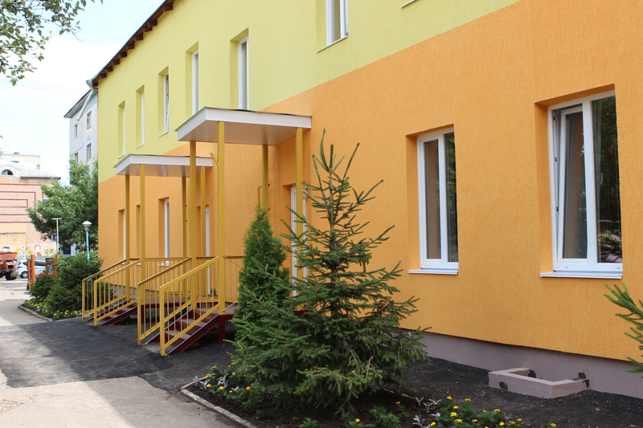
ЖДНЗ №63: уникнення містків холоду при влаштуванні сходів

Slide 7
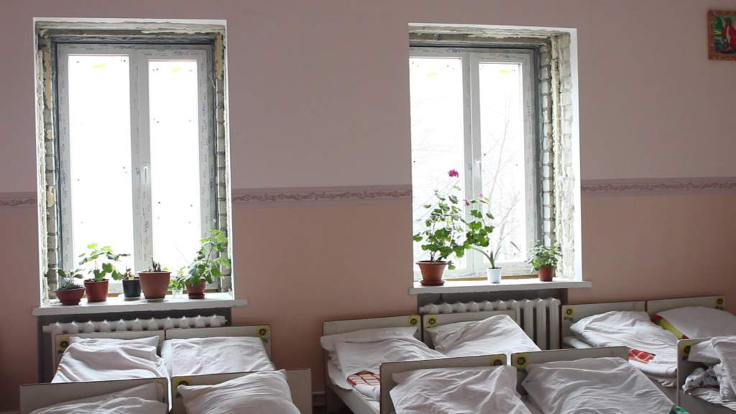
ЖДНЗ №63: уникнення містків холоду при заміні вікон

Slide 8
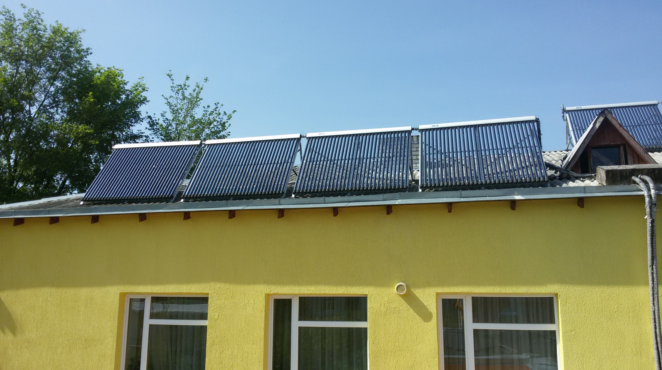
ЖДНЗ №63: геліоколектор для ГВП
Загальна вартість робіт з енергоефективної термореновації ДНЗ №63 «Вербиченька» склала 3,6 млн. грн., з яких:
2,4 млн. грн. – грант від GIZ;
1,2 млн. грн. – кошти міського бюджету.
Для забезпечення закладу гарячою водою в міжопалювальний період було встановлено геліоколектор.

Slide 9
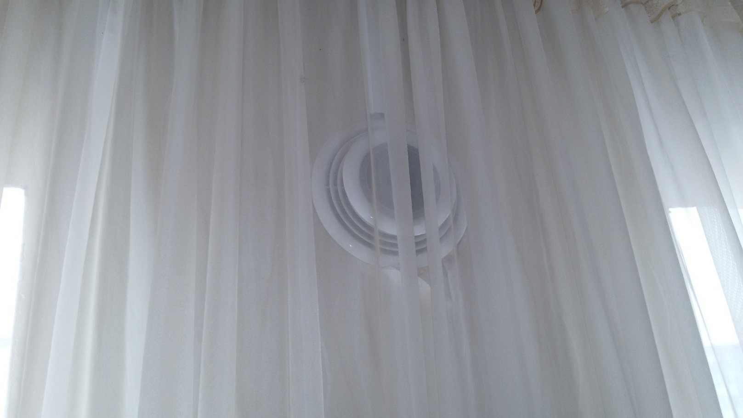
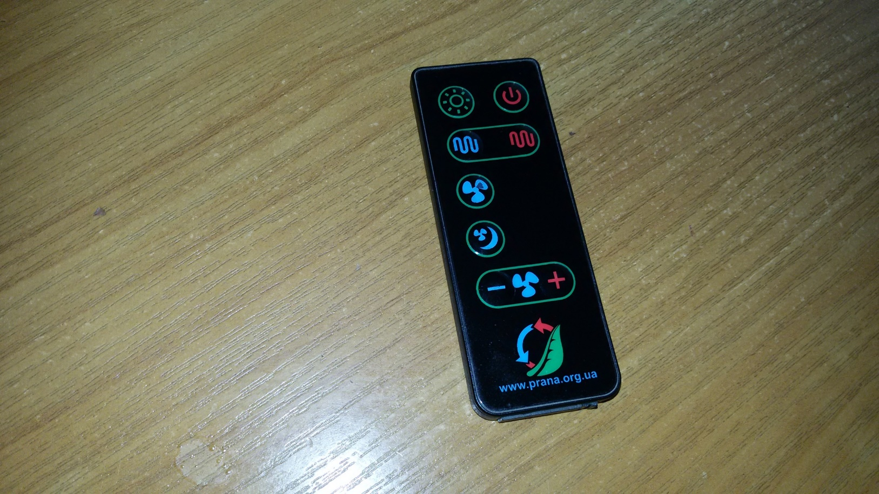
ЖДНЗ №63: рекуператори

Slide 10
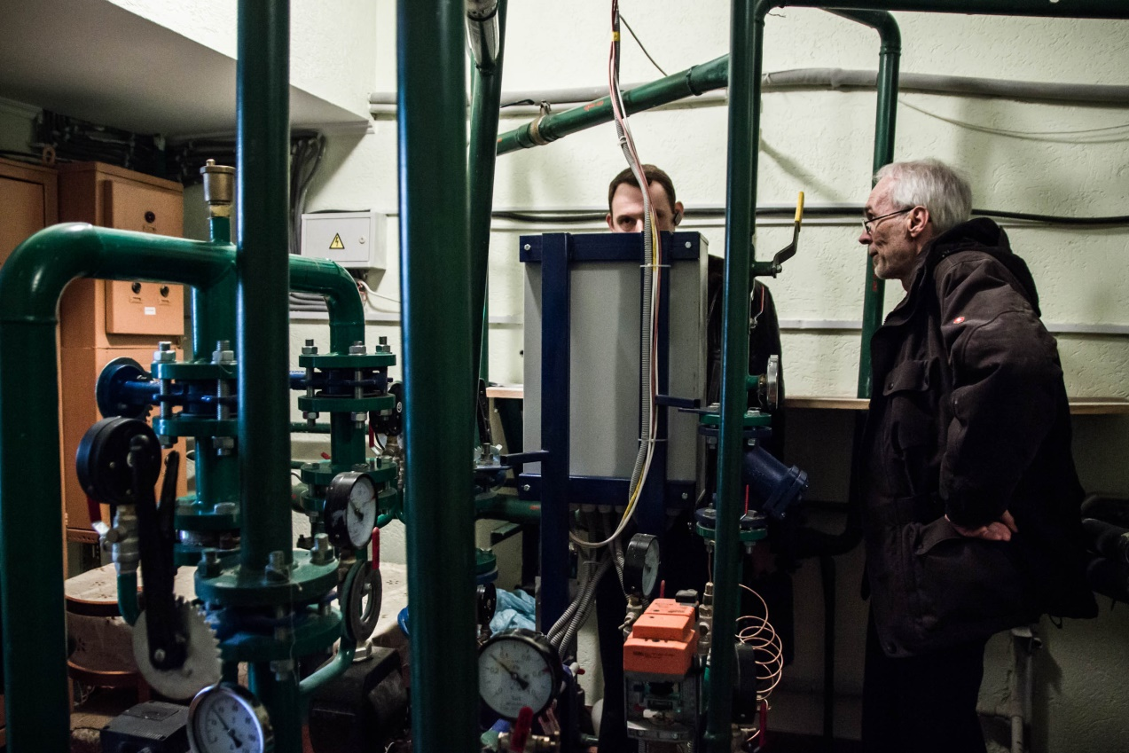
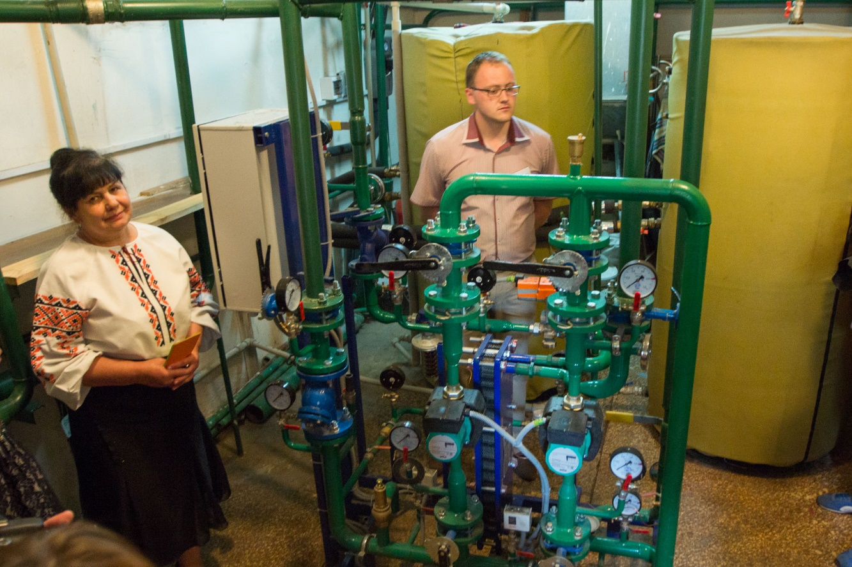
ЖДНЗ №63: встановлення індивідуального теплового пункту

Slide 11
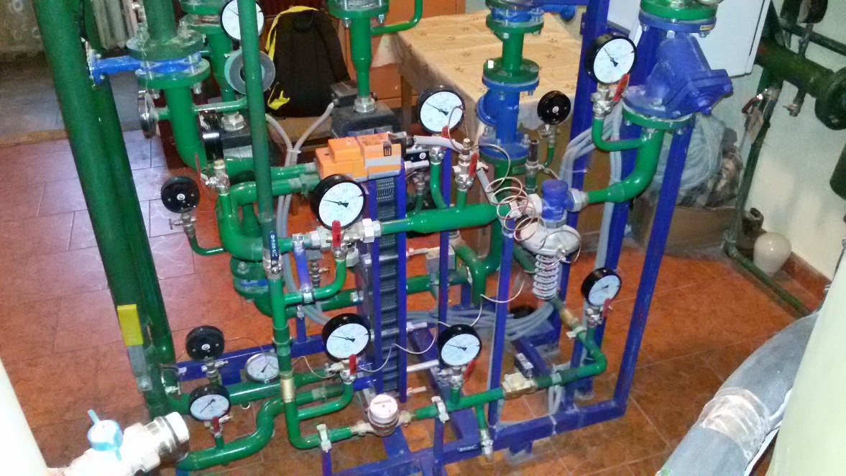
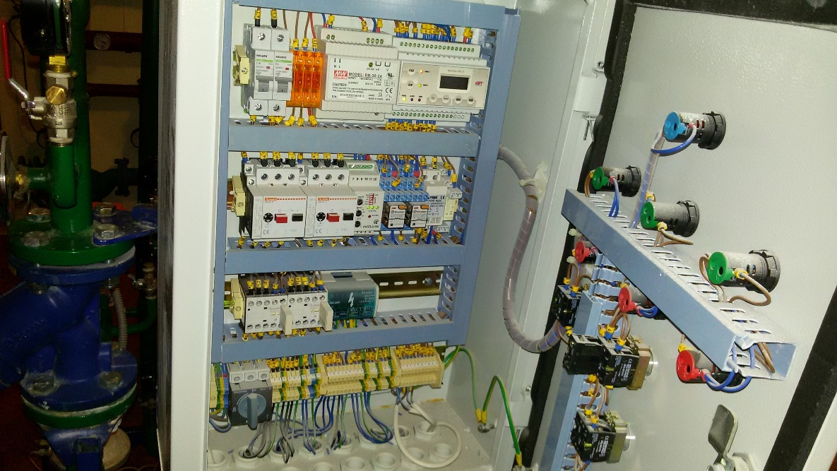
ЖДНЗ №63: налаштування ІТП

Slide 12
ЖДНЗ №63: налаштування ІТП
Зниження температури у приміщеннях на час, коли у них не перебувають діти, відвідувачі, персонал (вихідні і святкові дні, канікули, карантини, нічні години тощо) – реалізовується за допомогою відповідного налаштування регуляторів теплового потоку (САРТ), обладнання індивідуальних теплових пунктів, термостатичних клапанів на радіаторах

Slide 13
ЖДНЗ №63: споживання теплової енергії

Slide 14
ЖДНЗ №63: споживання та відносна економія внаслідок термомодернізації будівлі
Відносне скорочення споживання теплової енергії внаслідок термомодернізації будівлі зросло з 31,2% у 2016 році до 48,8% у 2022 році (без врахування покращення внутрішньої температури).

